Slide 1


Il lavoro in Emilia-Romagna:
le dinamiche del lavoro dipendente e ammortizzatori sociali
nel IV trimestre 2021
Nota di marzo 2022
(dati aggiornati al 31 dicembre 2021)

Slide 2
INDICE
Principali evidenze……………………………………………....3
ALLEGATI
1. Attivazioni, cessazioni e saldo delle posizioni di
lavoro dipendente nel IV trimestre 2021 …………….6
Glossario e note metodologiche……………………...28
2. Ore autorizzate di Cassa integrazione e di Fondi
di solidarietà e domande di NASpI presentate
nel 2021 ………………………………….….………19
Nota a cura dell’Agenzia regionale per il lavoro dell’Emilia-Romagna, realizzata con il supporto tecnico di ART-ER.
La redazione del report è stata ultimata il 1 marzo 2022. Si autorizza la riproduzione con citazione della fonte.

Slide 3
PRINCIPALI EVIDENZE: flussi e posizioni di lavoro dipendente
¨ L’aggiornamento dei dati al 31 dicembre 2021 evidenzia che in Emilia-Romagna, dopo il rimbalzo registrato a maggio 2021 (del 19,3% rispetto al mese di aprile) e gli alterni esiti dei mesi estivi, a partire dal mese di agosto la crescita congiunturale delle attivazioni, se
pur con variazioni contenute, è proseguita fino alla fine dell’anno.
¨ La crescita delle posizioni dipendenti nel corso
del 2021 ha avuto un andamento regolare (+9.909 nel I, +10.332 nel II, +9.200 nel III e +9.281 unità nel IV trimestre rispettivamente).
¨ Pertanto secondo le nuove stime nel periodo
gennaio-dicembre 2021 le posizioni dipendenti sono cresciute di 38.722 unità (al netto dei fenomeni di stagionalità).
¨ La crescita complessiva delle posizioni dipendenti nel 2021 (+38.722 unità) farebbe leva eminentemente su industria in senso stretto e altre attività dei servizi (rispettivamente 13.139 e 11.596 posizioni dipendenti in più), seguono commercio, alberghi e ristoranti (+8.963 unità) e costruzioni (+4.924 unità, ma in accelerazione nel quarto trimestre 2021).
¨ La variazione congiunturale dell’ultimo trimestre dell’anno (pari a 9.281 unità) conferma il rallentamento del commercio (rispettivamente +143 unità) e consolida il risultato dell’industria in senso stretto (4.221 unità di lavoro dipendente in più), tra cui spiccano i contributi dell’impiantistica industriale,
della lavorazione dei metalli e dell’alimentare.
¨ Sostanzialmente priva di trend l’agricoltura, silvicoltura e pesca (+100 unità nell’anno).

Slide 4
PRINCIPALI EVIDENZE: flussi e posizioni di lavoro dipendente
¨ Nel 2020 l’emergenza COVID-19 ha portato ad una riduzione delle posizioni dipendenti a tempo determinato pari a 10.994 unità, mentre il lavoro a tempo indeterminato ha invece continuato a crescere (+23.610 posizioni, secondo le stime più aggiornate), per effetto della sospensione dei licenziamenti (D.L. 17 marzo 2020, n. 18) e dell’esonero dal versamento contributivo per assunzioni e trasformazioni con contratto a tempo indeterminato (D.L. 14 agosto 2020, n. 104).
¨ Nel 2021 crescono invece le posizioni a tempo determinato, somministrato e in apprendistato, ma nell’ultimo trimestre dell’anno tornano significativamente positive anche le posizioni a tempo indeterminato (+3.195 unità in più).
¨ Nel 2021 su 38.722 posizioni dipendenti create solo il 42,0% del totale (pari a 16.250 posizioni dipendenti) è stato ricoperto da donne (dati destagionalizzati).
¨ La componente femminile di questa crescita, è concentrata nelle altre attività dei servizi (+6.958 unità) e, in misura minore nel commercio, alberghi e ristoranti. Le 5.223 unità in più nel 2021 in questo settore sono attribuibili, per la maggior parte, agli alberghi e ristoranti e, in misura minore, al commercio (ingrosso e dettaglio) che registra saldi negativi a partire dal mese di ottobre.
¨ La moderata crescita del lavoro dipendente, nel 2021, si presenta come generalizzata su tutto il territorio regionale: con punte a Bologna, Modena, Reggio Emilia, Rimini e Parma (rispettivamente 8.625, 8.017, 5.152, 3.951 e 3.906 posizioni in più).

Slide 5
PRINCIPALI EVIDENZE: ammortizzatori sociali
¨ Il 2021 in Emilia-Romagna si è chiuso con una richiesta complessiva di 211,9 milioni di ore autorizzate di Cassa Integrazione Guadagni e di Fondi di solidarietà, di cui il 39,4% di CIG ordinaria, il 36,7% di FIS, il 19,9% di CIG in deroga e la restante quota del 3,9% di CIG straordinaria.
¨ Sebbene il volume complessivo di ore autorizzate
sia risultato finora inferiore al dato 2020 (417,8 milioni nei dodici mesi), il flusso 2021 di CIG e FIS è risultato comunque ampiamente superiore al dato 2019 (pre-covid) e anche al 2010, che fino alla pandemia aveva rappresentato il picco della serie storica regionale. Già alla fine di giugno, il monte di ore autorizzate nel 2021 aveva infatti superato quello registrato nei dodici mesi del 2010, quando erano state autorizzate 118,4 milioni di ore, come conseguenza della crisi scoppiata nel 2008.
¨ Il numero di ore effettivamente utilizzate dalle imprese è inferiore al monte autorizzato. Il cosiddetto tiraggio (quota percentuale delle ore utilizzate su quelle autorizzate), a livello nazionale, nei primi undici mesi del 2021 è stato pari al 38,8%. Anche in questo caso si osserva un dato inferiore a quello del 2020 (45,4%), ma al di sopra del tiraggio rilevato nel 2019 (37,7%).
¨ A livello settoriale, circa il 57,6% delle ore di CIG e FIS autorizzate ha interessato imprese del terziario (122 milioni); segue l’industria in senso stretto, con 83,8 milioni di ore (39,6%).
¨ Nel corso dei dodici mesi del 2021 sono state presentate
a livello regionale 146.032 domande di NASpI (pari al 7,9%
del totale nazionale), in calo del 5,1% rispetto al 2020.

Slide 6
1. Attivazioni, cessazioni e saldo
delle posizioni di lavoro dipendente
nel IV trimestre 2021

Slide 7
Continua la crescita congiunturale delle assunzioni nell’ultimo
trimestre: 38.722 le posizioni dipendenti in più nel 2021
L’aggiornamento dei dati al 31 dicembre 2021 evidenzia che in Emilia-Romagna, dopo il rimbalzo registrato a maggio 2021 (del 19,3% rispetto al mese di aprile) e gli alterni esiti dei mesi estivi, a partire dal mese di agosto la crescita congiunturale delle attivazioni, se pur con variazioni contenute, è proseguita fino alla fine dell’anno
La crescita delle posizioni dipendenti nel corso del 2021 ha avuto un andamento regolare (+9.909 nel I, +10.332 nel II, +9.200 nel III e +9.281 unità nel IV trimestre rispettivamente)
Pertanto secondo le nuove stime nel periodo gennaio-dicembre 2021 le posizioni dipendenti sono cresciute di 38.722 unità
(al netto dei fenomeni di stagionalità)
Elaborazioni su dati SILER, dicembre 2021

Slide 8
Dal mese di maggio 2021 le assunzioni si attestano stabilmente oltre
il livello anteriore allo scoppio della pandemia (febbraio 2020)
Attivazioni e cessazioni dei rapporti di lavoro dipendente in Emilia-Romagna ^{(a)}
(dati destagionalizzati, valori assoluti)
Il «lockdown» aveva prodotto una caduta delle assunzioni nei mesi di marzo e aprile 2020 e analoga anomalia si era rilevata per le cessazioni dei rapporti di lavoro, anche per effetto della sospensione dei licenziamenti (D.L. 17 marzo 2020, n. 18)
La rimonta delle assunzioni (iniziata a maggio 2020) ha subito alterni rallentamenti e accelerazioni per gli «stop and go» imposti dal controllo della epidemia: hanno recuperato stabilmente i livelli «pre-lockdown» già da maggio 2021 (per le cessazioni si è dovuto attendere ottobre 2021)
(a) escluse le attività svolte da famiglie e convivenze (lavoro domestico) ed escluso il lavoro intermittente
Elaborazioni su dati SILER, dicembre 2021

Slide 9
Ad ottobre, per la prima volta dallo scoppio della pandemia,
le cessazioni a tempo indeterminato tornano ai livelli di febbraio 2020
Cessazioni dei rapporti di lavoro dipendente a tempo indeterminato
e totale cessazioni in Emilia-Romagna ^{(a)} (dati destagionalizzati)
Dal 1° luglio 2021 è caduto il divieto di licenziare per motivi economici per industria e costruzioni, divieto prorogato al 31 ottobre 2021, invece, per i comparti tessile, abbigliamento e pelletteria (D.L. 30 giugno 2021, n. 99)*
I dati destagionalizzati registrano un livello delle cessazioni dei rapporti di lavoro a tempo indeterminato che, nel mese di dicembre 2021, è tornato sotto ai livelli «pre-lockdown» (pari al 95,2%) di febbraio 2020
in vigore fino al 31 dicembre 2021 per un numero ridotto di casi, legati
soprattutto alla fruizione degli strumenti emergenziali di integrazione salariale
(a) escluse le attività svolte da famiglie e convivenze (lavoro domestico) ed escluso il lavoro intermittente
Elaborazioni su dati SILER, dicembre 2021

Slide 10
Secondo i dati delle CO, l’andamento delle posizioni dipendenti
in Emilia-Romagna resta coerente con quello rilevato nel Paese
Posizioni dipendenti in Emilia-Romagna ^{(a)} e posizioni dipendenti in Italia ^{(b)}
(dati destagionalizzati, numeri indici base 31 dicembre 2010 = 0)
Il trend regionale delle posizioni dipendenti è in linea con quello osservato a livello nazionale ove la grave contrazione prodottasi nei mesi segnati dal «lockdown» (-30 mila unità in Emilia-Romagna e -278 mila in Italia) sarebbe stata riassorbita nella seconda metà del 2020
I modesti saldi positivi fra le attivazioni e le cessazioni dei rapporti di lavoro dipendente riferiti al 2020 non riescono però a dar conto della perdita di input di lavoro connessa ai diffusissimi «contratti stagionali»
(a) escluse le attività svolte da famiglie e convivenze (lavoro domestico) ed escluso il lavoro intermittente
Elaborazioni su dati SILER e SISCO, settembre 2021

Slide 11
La dinamica congiunturale delle posizioni dipendenti
per tipologia contrattuale (ottobre-dicembre 2021)
Nel 2020 l’emergenza COVID-19 ha portato ad una riduzione delle posizioni dipendenti a tempo determinato pari a 10.994 unità, mentre il lavoro a tempo indeterminato ha invece continuato a crescere (+23.610 posizioni, secondo le stime aggiornate), per effetto della sospensione dei licenziamenti (D.L. 17 marzo 2020, n. 18) e dell’esonero dal versamento contributivo per assunzioni e trasformazioni con contratto a tempo indeterminato (D.L. 14 agosto 2020, n. 104)
Nel 2021 crescono invece le posizioni a tempo determinato, somministrato e in apprendistato, ma nell’ultimo trimestre dell’anno tornano significativamente positive anche le posizioni a tempo indeterminato (+3.195 unità in più)
Elaborazioni su dati SILER, dicembre 2021

Slide 12
La dinamica congiunturale delle posizioni dipendenti
per tipologia contrattuale (numeri indici)
Posizioni dipendenti in Emilia-Romagna ^{(a)} per tipologia contrattuale
(dati destagionalizzati, numeri indici base 31 dicembre 2007 = 0)
Nota
Il sistema delle Comunicazioni obbligatorie (CO) produce dati sui flussi delle attivazioni, trasformazioni e cessazioni dei rapporti di lavoro dipendente ma non produce dati sui livelli delle posizioni lavorative, che sono dati di stock; dalla relazione tra stock e flussi è però possibile derivare indicazioni sulle variazioni (implicite) delle posizioni: per ogni serie storica, partendo da un numero iniziale di posizioni pari a 0, assunto come base di una serie di «numeri indici» riferita ad un determinato giorno (il 31 dicembre 2007 nel presente caso), si può ricostruire, tramite i saldi attivazioni-cessazioni ± trasformazioni cumulati, l’andamento indicativo delle serie storiche delle posizioni dipendenti, come numeri indici a base fissa di «pseudo-stock»
(a) escluse le attività svolte da famiglie e convivenze (lavoro domestico) ed escluso il lavoro intermittente
Elaborazioni su dati SILER, dicembre 2021

Slide 13
La dinamica congiunturale delle posizioni dipendenti
per attività economica (ottobre-dicembre 2021)
La crescita complessiva delle posizioni dipendenti nel 2021 (+38.722 unità) farebbe leva eminentemente su industria in senso stretto e altre attività dei servizi (rispettivamente 13.139 e 11.596 posizioni dipendenti in più), seguono commercio, alberghi e ristoranti (+8.963) e costruzioni (+4.924, ma in accelerazione nel IV trimestre)
La variazione congiunturale dell’ultimo trimestre dell’anno (pari a 9.281 unità) conferma il rallentamento del commercio (rispettivamente +143 unità) e consolida il risultato dell’industria in senso stretto (+4.221 unità)
Sostanzialmente priva di trend l’agricoltura, silvicoltura e pesca (+100 unità nell’anno)
Elaborazioni su dati SILER, dicembre 2021

Slide 14
La dinamica congiunturale delle posizioni dipendenti
per attività economica (dati di dettaglio: ottobre-dicembre 2021)
Va rilevato come il saldo positivo delle posizioni dipendenti nel quarto trimestre del 2021 sia dipeso largamente dalle attività manifatturiere (+4.007 tra cui spiccano i contributi dell’impiantistica industriale, della lavorazione dei metalli e dell’alimentare) e dalle costruzioni (+1.889 unità per il positivo impatto della vasta incentivazione messa in campo per sostenere l’edilizia privata)
Si è registrata inoltre una significativa variazione positiva nella logistica, nelle attività professionali, scientifiche e tecniche e in quelle artistiche e ricreative (rispettivamente 670, 677 e 929 posizioni di lavoro dipendente in più nel trimestre)
Negativo il saldo nel commercio (-606 unità)
Elaborazioni su dati SILER, dicembre 2021

Slide 15
La dinamica congiunturale delle posizioni dipendenti
per attività economica (numeri indici)
Posizioni dipendenti in Emilia-Romagna ^{(a)} nelle attività extra-agricole
(dati destagionalizzati, numeri indici base 31 dicembre 2007 = 0)
Nota
Il sistema delle Comunicazioni obbligatorie (CO) produce dati sui flussi delle attivazioni, trasformazioni e cessazioni dei rapporti di lavoro dipendente ma non produce dati sui livelli delle posizioni lavorative, che sono dati di stock; dalla relazione tra stock e flussi è però possibile derivare indicazioni sulle variazioni (implicite) delle posizioni: per ogni serie storica, partendo da un numero iniziale di posizioni pari a 0, assunto come base di una serie di «numeri indici» riferita ad un determinato giorno (il 31 dicembre 2007 nel presente caso), si può ricostruire, tramite i saldi attivazioni-cessazioni cumulati, l’andamento indicativo delle serie storiche delle posizioni dipendenti, come numeri indici a base fissa di «pseudo-stock»
(a) escluse le attività svolte da famiglie e convivenze (lavoro domestico) ed escluso il lavoro intermittente
Elaborazioni su dati SILER, dicembre 2021

Slide 16
Nell’industria e nei servizi le assunzioni si attestano ormai sopra
ai livelli «pre-lockdown», ma restano problemi per l’agricoltura
Attivazioni dei rapporti di lavoro dipendente nell’industria ^{(a)} e nei servizi ^{(b)}
in Emilia-Romagna (dati destagionalizzati)
I dati destagionalizzati possono essere confrontati fra qualsiasi mese dell’anno: nel mese di dicembre 2021 le attivazioni dei rapporti di lavoro nei servizi si attestano al 109,7% del livello registrato a febbraio 2020 (cioè prima del «lockdown»), mentre quelle nell’industria al 115,2%; ma in agricoltura tale rapporto è attualmente al 91,4%
Tale ritorno sui livelli anteriori al «lockdown» è stato graduale ma stabile per l’industria, mentre per i servizi risente maggiormente delle turbolenze del mercato
(a) industria in senso stretto e costruzioni; (b) commercio, alberghi e ristoranti e altre attività dei servizi
Elaborazioni su dati SILER, dicembre 2021

Slide 17
Il «bilancio di genere» nel 2021: più timida la crescita
delle posizioni dipendenti femminili
Saldo attivazioni-cessazioni nel periodo gennaio-dicembre 2021 in Emilia-Romagna ^{(a)} per attività economica e genere (dati destagionalizzati)
Nel 2021 su 38.722 posizioni dipendenti create solo il 42,0% del totale (pari a 16.250 posizioni dipendenti) è stato ricoperto da donne (dati destagionalizzati)
La componente femminile di questa crescita, è concentrata nelle altre attività dei servizi (+6.958 unità) e, in misura minore nel commercio, alberghi e ristoranti. Le 5.223 unità in più da inizio anno sono attribuibili per la maggior parte ad alberghi e ristoranti e in misura minore al commercio all’ingrosso e al dettaglio che registra saldi negativi a partire dal mese di ottobre
(a) nel totale economia, escluse le attività svolte da famiglie e convivenze (lavoro domestico) ed escluso il lavoro intermittente
Elaborazioni su dati SILER, dicembre 2021

Slide 18
Nel corso del 2021 il lavoro dipendente è cresciuto
in modo diffuso su tutto il territorio regionale
Saldo attivazioni-cessazioni nel periodo gennaio-dicembre 2021 e nel mese di settembre
nel totale economia ^{(a)} per provincia in Emilia-Romagna (dati destagionalizzati)
La moderata crescita del lavoro dipendente nel 2021, si presenta come generalizzata su tutto il territorio regionale: con punte a Bologna, Modena, Reggio Emilia, Rimini e Parma (rispettivamente 8.625, 8.017, 5.152, 3.951 e 3.906 posizioni in più)
La crescita rilevata nel complesso della regione nel quarto trimestre 2021 sembrerebbe aver impattato maggiormente nelle provincie di Modena, Parma, Forlì-Cesena e Reggio Emilia
(a) escluse le attività svolte da famiglie e convivenze (lavoro domestico) ed escluso il lavoro intermittente
Elaborazioni su dati SILER, dicembre 2021

Slide 19
2. Ore autorizzate di Cassa integrazione
e di Fondi di solidarietà e
domande di NASpI presentate
nel 2021

Slide 20
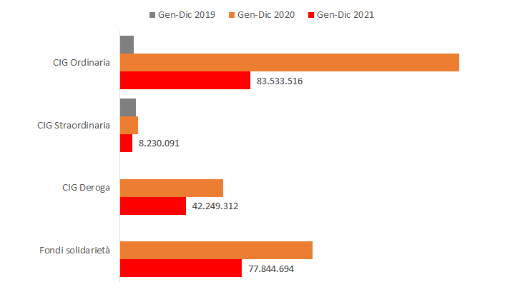
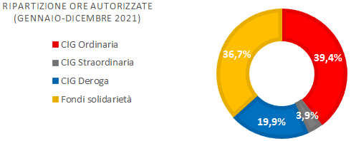
Cassa integrazione e fondi di solidarietà in Emilia-Romagna
Ore autorizzate nel periodo gennaio-dicembre 2021 in Emilia-Romagna
Le ore autorizzate di Cassa integrazione guadagni (CIG) e di Fondi di solidarietà (FIS) in Emilia-Romagna nel corso del 2021 sono state complessivamente circa 211,9 milioni (equivalenti a quasi 120,4 mila lavoratori full time*), un volume inferiore al dato dello scorso anno (417,8 milioni) ma ancora ampiamente superiore a quello del 2019 (19,8 milioni).
Anche nel 2021, la quota preponderante delle ore autorizzate fa riferimento alla «causale Covid-19» introdotta nella primavera 2020 nell’ambito della CIG ordinaria, CIG in deroga e FIS.
La CIG ha concentrato il 63,3% delle ore totali (134 milioni), mentre i FIS la restante quota del 36,7% (77,8 milioni).
* si considerano 8 ore per 18,3 giorni mensili (220/12) per 12 mesi (1.760 ore)
Elaborazioni su dati INPS, dicembre 2021

Slide 21
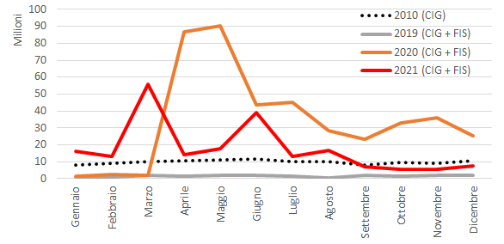
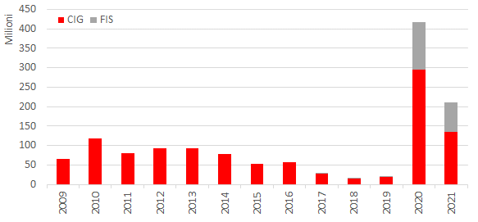
Flusso mensile e annuale di CIG e FIS in Emilia-Romagna
Nell’ultimo trimestre del 2021, il monte ore richieste dai datori di lavoro dell’Emilia-Romagna è stato più contenuto di quanto rilevato nei mesi precedenti.
Considerando i 12 mesi dell’anno, anche nel 2021, sebbene le condizioni generali siano risultate in netto miglioramento rispetto al 2020, il volume di ore autorizzate si è comunque mantenuto abbondantemente al di sopra del periodo pre-COVID.
Già a fine giugno, infatti, si era superato il monte ore rilevato nel 2010, anno che, fino alla pandemia, aveva rappresentato il picco della serie storica regionale (118,4 milioni di ore autorizzate nel corso dei 12 mesi).
417,8 milioni
211,9
milioni
118,4 milioni
Elaborazioni su dati INPS, dicembre 2021

Slide 22
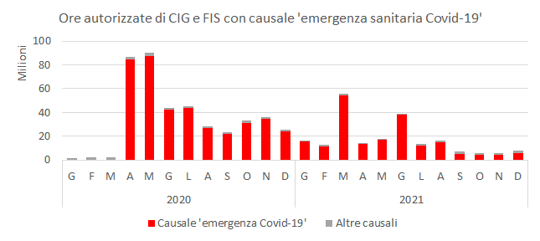
Utilizzo della causale «emergenza sanitaria COVID-19»
A partire dal mese di aprile 2020 le imprese hanno potuto effettuare delle richieste di CIG (ordinaria e in deroga) e di FIS con una specifica causale legata all’emergenza sanitaria COVID-19.
Tra aprile 2020 e luglio 2021, a livello regionale, le ore autorizzate con causale COVID hanno rappresentato oltre il 90% del flusso mensile complessivo. Nei mesi successivi tale quota si è leggermente ridotta, arrivando al 71,2% a dicembre.
Nel complesso dei 12 mesi del 2021, le ore autorizzate di CIG e FIS con causale COVID-19 sono state 196,5 milioni, pari al 92,8% del totale.
Elaborazioni su dati INPS, dicembre 2021

Slide 23
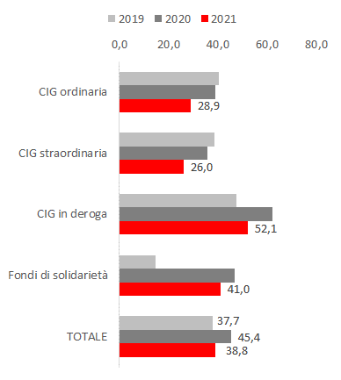
Numero di ore di CIG e FIS effettivamente utilizzate (tiraggio nazionale)
Tiraggio CIG e FIS a livello nazionale – % ore utilizzate su autorizzate nel periodo gennaio-novembre
Come già segnalato nelle precedenti note mensili, il numero di ore effettivamente utilizzate è sempre inferiore a quelle richieste ed autorizzate, come mostrato dal cosiddetto tiraggio (ore utilizzate su ore autorizzate), calcolato da INPS per il solo livello nazionale.
Tra gennaio e novembre 2021 a livello nazionale il tiraggio di CIG e FIS è stato pari al 38,8%, con quote percentuale variabili a seconda dello strumento (dal 26,0% per la CIG straordinaria, fino al 52,1% per la CIG in deroga).
Confrontando i dati degli undici mesi dell’ultimo triennio, si conferma come la crisi pandemica abbia fatto crescere anche la quota percentuale di ore utilizzate: nel 2019 (pre-Covid) il tiraggio di CIG e FIS nel periodo gennaio-novembre era stato pari al 37,7%, cresciuto al 45,4% nel medesimo periodo del 2020 e ridottosi nuovamente nel 2021 (38,8%).
Elaborazioni su dati INPS, novembre 2021

Slide 24
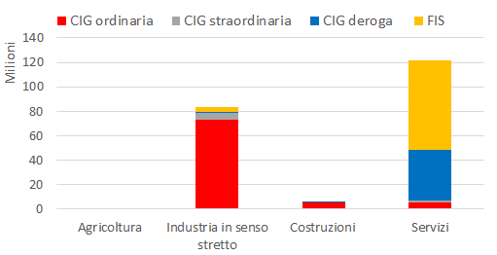
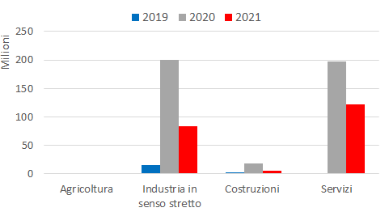
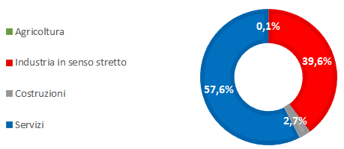
Ore autorizzate di CIG e FIS in Emilia-Romagna a livello settoriale
Ore autorizzate nel periodo gennaio-dicembre 2021 per settore di attività economica in Emilia-Romagna
A livello settoriale, prendendo in considerazione sia la CIG sia i Fondi di solidarietà, nell’arco dei 12 mesi del 2021 il 57,6% di tutte le ore autorizzate in regione ha coinvolto le imprese dei servizi (quasi 122 milioni di ore, soprattutto Fondi di solidarietà e CIG in deroga).
Sono state 83,8 milioni le ore autorizzate nell’industria in senso stretto (39,6%), di cui la quota preponderante di CIG ordinaria, mentre la parte restante ha riguardato il settore delle Costruzioni (2,7%) e l’Agricoltura (0,1%).
Elaborazioni su dati INPS, dicembre 2021

Slide 25
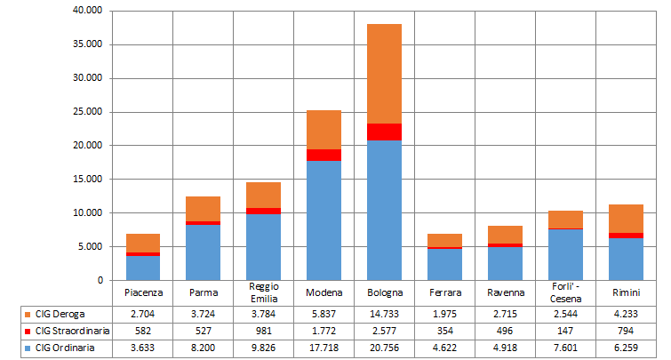
La Cassa Integrazione Guadagni nelle province dell’Emilia-Romagna
Ore autorizzate di CIG nel periodo gennaio-dicembre 2021 per provincia (dati in migliaia)
Elaborazioni su dati INPS, dicembre 2021

Slide 26
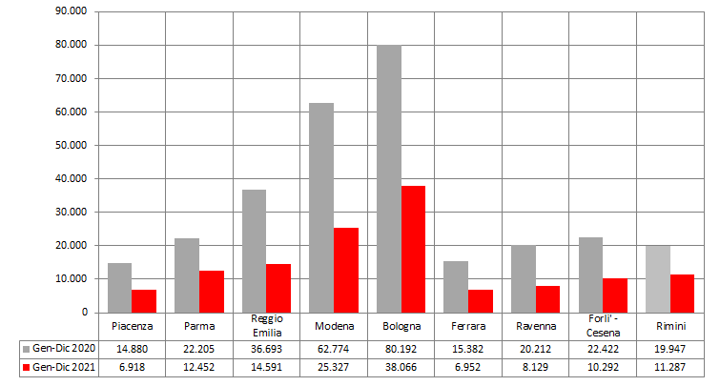
La Cassa Integrazione Guadagni nelle province dell’Emilia-Romagna
Ore autorizzate di CIG nel periodo gennaio-dicembre 2020 e 2021 per provincia (dati in migliaia)
Elaborazioni su dati INPS, dicembre 2021

Slide 27
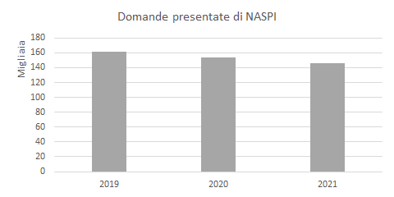
Prestazioni di disoccupazione: domande di NASpI in Emilia-Romagna
Nel 2021 in Emilia-Romagna sono state presentate 146.032 domande di NASpI (pari al 7,9% del totale nazionale): questa prestazione di disoccupazione esiste dal 1 maggio 2015 e viene erogata a favore dei lavoratori dipendenti che abbiano perduto involontariamente l'occupazione (ad eccezione degli operai agricoli, che sono coperti da specifica tutela, e dei lavoratori a tempo indeterminato della pubblica amministrazione).
Rispetto al medesimo periodo dello scorso anno, le domande di disoccupazione sono diminuite del 5,1% (corrispondenti a 7,8 mila domande in meno).
Elaborazioni su dati INPS, dicembre 2021

Slide 28
ALLEGATO
GLOSSARIO E NOTA METODOLOGICA

Slide 29
GLOSSARIO
CIG - Cassa integrazione guadagni (fonte INPS): è una prestazione finalizzata a sostituire o integrare la retribuzione ed è destinata ai lavoratori sospesi dal lavoro o che operano con orario ridotto a causa di difficoltà produttive dell'azienda.
Dati destagionalizzati: dati depurati, mediante apposite tecniche statistiche, dalle fluttuazioni attribuibili alla componente stagionale (dovute a fattori meteorologici, consuetudinari, legislativi e simili) e, se significativi, dagli effetti di calendario. Questa trasformazione dei dati è la più idonea a cogliere l’evoluzione congiunturale di un indicatore.
Dati grezzi: dati originari, non destagionalizzati.
Posizione lavorativa dipendente (CO): è contraddistinta da un contratto di lavoro tra una persona fisica e un’unità produttiva (impresa o istituzione), che prevede lo svolgimento di una prestazione lavorativa a fronte di un compenso (retribuzione). Le posizioni lavorative rappresentano, quindi, il numero di posti di lavoro occupati da lavoratori dipendenti (a tempo pieno e a tempo parziale), indipendentemente dalle ore lavorate, ad una determinata data di riferimento, inclusi anche
i lavoratori che, legati all’unità produttiva da regolare contratto di lavoro, sono temporaneamente assenti per cause quali ferie, permessi, maternità, cassa integrazione guadagni, ecc.
Saldo attivazioni-cessazioni: differenza tra attivazioni e cessazioni dei rapporti di lavoro (a cui si sommano le trasformazioni a tempo indeterminato, nel caso dei rapporti a tempo indeterminato, o si sottraggono le medesime nel caso dei rapporti a tempo determinato; analoghe considerazioni valgono per i rapporti a tempo pieno e parziale). Il saldo calcolato sui dati destagionalizzati esprime la variazione congiunturale assoluta delle posizioni lavorative dipendenti.
Tasso di attività: rapporto tra le forze di lavoro e la corrispondente popolazione di riferimento.
Tasso di disoccupazione: rapporto tra i disoccupati e le corrispondenti forze di lavoro.
Tasso di inattività: rapporto tra le persone non appartenenti alle forze di lavoro e la corrispondente popolazione di riferimento. La somma del tasso di inattività e del tasso di attività è pari al 100 per cento.

Slide 30
GLOSSARIO
Tasso di occupazione: rapporto tra gli occupati e la corrispondente popolazione di riferimento.
Variazione congiunturale: variazione assoluta o percentuale intervenuta nel trimestre/mese di riferimento rispetto al trimestre/mese immediatamente precedente. Viene calcolata sui dati destagionalizzati.
Variazione tendenziale: variazione assoluta o percentuale intervenuta nel trimestre/mese di riferimento rispetto allo stesso trimestre/mese dell’anno precedente. Viene calcolata sui dati grezzi.

Slide 31
NOTA METODOLOGICA - SILER
I dati delle attivazioni, trasformazioni e cessazioni dei rapporti di lavoro dipendente (e le variazioni delle posizioni dipendenti calcolate a saldo), registrati negli archivi SILER (Sistema Informativo Lavoro Emilia-Romagna) delle Comunicazioni obbligatorie (CO), consentono, se professionalmente trattati ^{(a)}, l’analisi congiunturale del mercato del lavoro dipendente con dati aggiornati e ad un elevato livello di dettaglio, settoriale e territoriale.
La Comunicazione Obbligatoria (CO), il cui primo riferimento normativo è l’art. 9-bis del DL n. 510/1996, convertito in legge n. 608/1996, comma 2, è un vincolo che ricade in capo al datore di lavoro che, al momento dell’instaurazione, proroga, trasformazione, cessazione di un rapporto di lavoro dipendente o parasubordinato, deve darne comunicazione al Servizio competente del Centro per l’Impiego nel cui ambito territoriale è ubicata la sede di lavoro. Nella banca dati non sono compresi i lavoratori indipendenti (autonomi e partite IVA), in quanto non soggetti ad obblighi in tal senso, che in Emilia-Romagna rappresentano circa il 25% della forza lavoro.
Nel tempo, grazie all’estensione della platea dei soggetti e delle tipologie contrattuali oggetto di CO e con l’introduzione, attraverso la legge n. 296/2006, della trasmissione telematica si è progressivamente consolidata la copertura dei rapporti di lavoro censiti, così da poter disporre a partire dal 2008 di un quadro informativo completo e tempestivo sull’andamento del mercato del lavoro, quantomeno per la componente di lavoro dipendente e parasubordinato.
La procedura di destagionalizzazione adottata è TRAMO-SEATS, basata su un approccio REGARIMA. Per la destagionalizzazione delle serie storiche si è fatto ricorso al software JDemetra+ (versione 2.2.2), sviluppato dalla Banque Nationale de Belgique in cooperazione con Deutsche Bundesbank ed Eurostat, in accordo con le linee guida del Sistema Statistico Europeo ed ufficialmente raccomandato (a partire dal 2 febbraio 2015) dalla Commissione Europea ai Paesi membri per la destagionalizzazione dei dati delle statistiche ufficiali.

Slide 32
La revisione delle stime destagionalizzate:
precisione e trasparenza
Saldo attivazioni-cessazioni nel periodo gennaio 2021-dicembre 2021
in Emilia-Romagna ^{(a)} per mese ed edizione delle stime (dati destagionalizzati)
Le nuove stime hanno dato luogo ad una modesta revisione al rialzo dei risultati riferiti al mese di ottobre 2021 (determinata dal minore aggiornamento delle CO relative al lavoro somministrato in coda alla serie storica)
Ricordiamo che, dal 28 febbraio 2021, la produzione dei dati deriva da un unico archivio unificato e bonificato dei SILER provinciali, elemento destinato ad apportare una maggiore qualità e robustezza delle stime
(a) nel totale economia, escluse le attività svolte da famiglie e convivenze (lavoro domestico) ed escluso il lavoro intermittente
Elaborazioni su dati SILER, dicembre 2021

